Slide 1
Δημοσιονομική πολιτική και ανάπτυξη
Εθνικό και Καποδιστριακό Πανεπιστήμιο Αθηνών
Τμήμα Οικονομικών Επιστημών
ΜΠΣ στην Εφαρμοσμένη Οικονομική και Χρηματοοικονομική
Εφαρμοσμένη Αναπτυξιακή Πολιτική
3o μάθημα

Slide 3
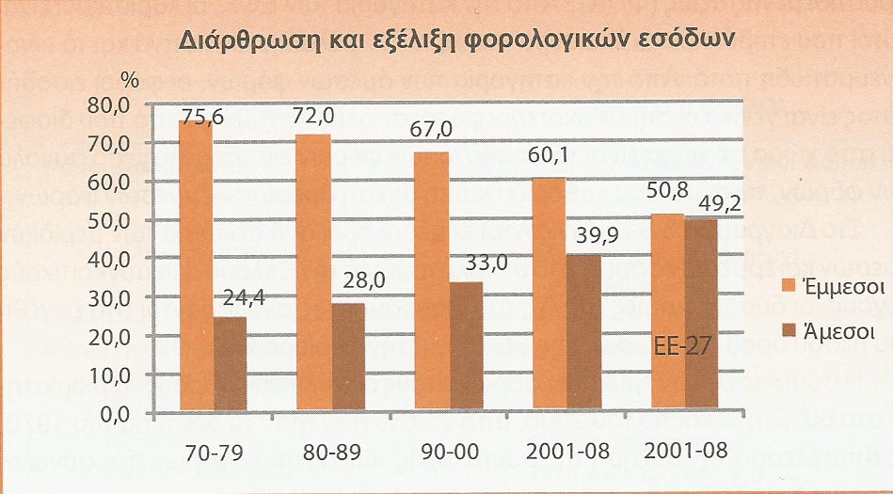
Πηγή: Σ. Δημέλη 2010, Μακροοικονομικά Μεγέθη και Ανάπτυξη

Slide 4
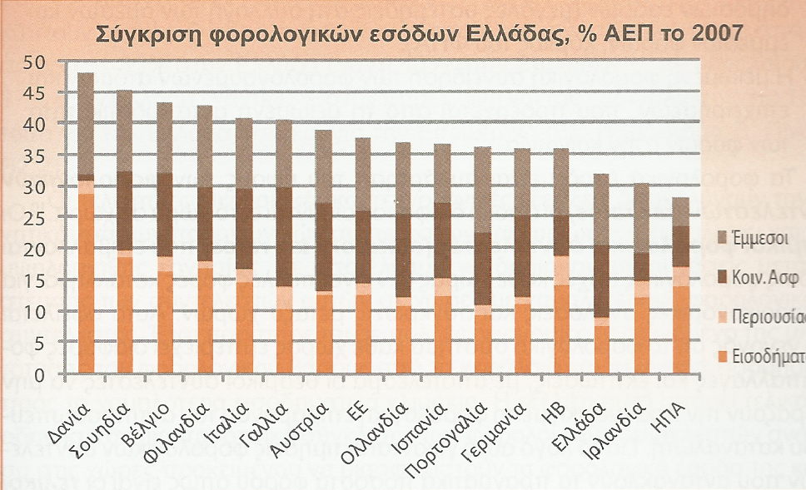
Πηγή: Σ. Δημέλη 2010, Μακροοικονομικά Μεγέθη και Ανάπτυξη

Slide 7
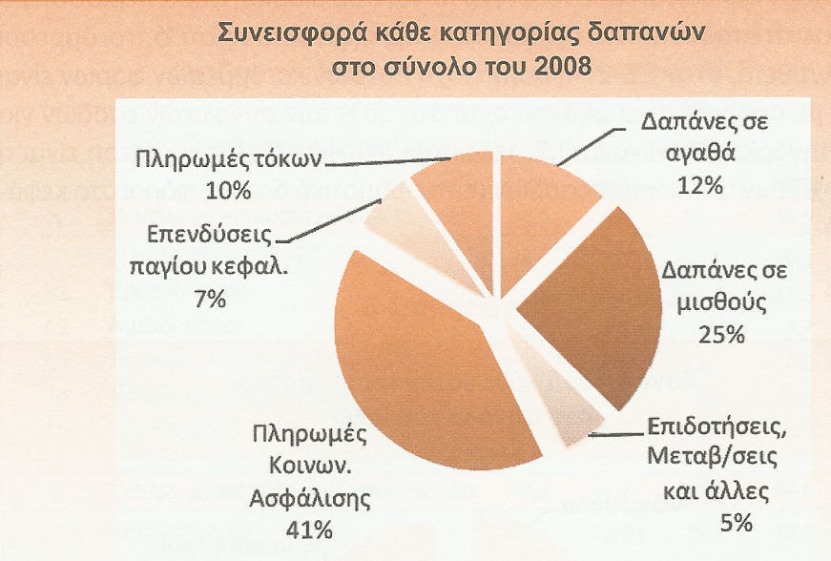
Πηγή: Σ. Δημέλη 2010, Μακροοικονομικά Μεγέθη και Ανάπτυξη

Slide 8
Πηγή: Σ. Δημέλη 2010, Μακροοικονομικά Μεγέθη και Ανάπτυξη

Slide 9
Δημοσιονομικό Ισοζύγιο και Ισοζύγιο Τρεχουσών Συναλλαγών

Slide 10
Έλλάδα: δημοσιονομικό έλλειμμα και μεγέθυνση προϊόντος

Slide 11
Δημοσιονομική πολιτική και ΑΕΠ
Επίδραση στην οικονομική μεγέθυνση:
Αμφιλεγόμενη.
Θεωρητικά : η επέκταση του δημόσιου τομέα έχει επίδραση θετική, ή ουδέτερη επίδραση στη μεγέθυνση.
Στην πραγματικότητα η επέκταση του δημόσιου τομέα μπορεί να έχει και αρνητικές επιδράσεις στην μεγέθυνση του προϊόντος.

Slide 12
Δημοσιονομική πολιτική: θετικές επιδράσεις
Παραδοσιακή προσέγγιση:
  (κεϋνσιανή παράδοση - ενεργός ζήτηση- πολλαπλασιαστής)
Δημοσιονομικός τομέας και προσφορά
  Δημόσιες δαπάνες ως συντελεστής παραγωγής
Δημόσιες δαπάνες και ενδογενής μεγέθυνση

Slide 13
Δημοσιονομική πολιτική: ουδέτερη επίδραση
Δημοσιονομική πολιτική και ρικαρντιανό ισοδύναμο:
  Επέκταση του δημόσιου τομέα προκαλεί αντίστοιχη μείωση της κατανάλωσης.
  Το ΑΕΠ δεν επηρεάζεται.
Παραγκωνισμός του ιδιωτικού τομέα: μειώνεται η ιδιωτική κατανάλωση και επένδυση.
Ορθολογικές προσδοκίες

Slide 14
Δημοσιονομική πολιτική: προβλήματα εφαρμογής
Συντελεί στην εμφάνιση-δημιουργία:
γραφειοκρατίας
διαφθοράς
Επίσης χρονική υστέρηση εφαρμογής
  Εσωτερική
  Εξωτερική

Slide 15
Πώς επηρεάζει ο δημόσιος τομέας το ΑΕΠ σε πρακτικό επίπεδο;
Θετικές επιδράσεις:
Yποδομές
Νομικό πλαίσιο
Δικαστικό σύστημα
Eκπαίδευση
Άμυνα-ασφάλεια
Προστασία δικαιωμάτων ιδιοκτησίας
Διορθωτικές παρεμβάσεις στην ελεύθερη αγορά αγαθών και υπηρεσιών, εργασίας
Αναδιανεμητικός μηχανισμός εισοδήματος (φορολογία)

Slide 16
Αρνητικές επιδράσεις:
Αρνητικά κίνητρα με λανθασμένη φορολογία
→ στρεβλή κατανομή των πόρων
Γραφειοκρατία σε σχέση με τη λήψη αποφάσεων
Χρονικές υστερήσεις
Σχέση πολιτικού συστήματος με συμφέροντα συγκεκριμένων ομάδων
Μηχανισμός δημοσίου (μονοπώλια, φοροεισπρακτικοί μηχανισμοί (δασμοί-ποσοστώσεις) νομοθεσία, παροχές) στην εξυπηρέτηση δυναμικών μειονοτήτων σε βάρος του συνόλου

Slide 17
Πηγές χρηματοδότησης των δημοσίων δαπανών
Σημασία για την ανάπτυξη:
Από έσοδα του κράτους
  Φόροι – επιχειρηματική δραστηριότητα
  ή
Δανεισμός (υψηλά επιτόκια, μείωση ιδιωτικών επενδύσεων, επιβάρυνση μελλοντικών δαπανών-φόρων)
  Εσωτερικός – εξωτερικός δανεισμός

Slide 18
Χρηματοδότηση του ελλείμματος με χρέος (δανεισμός)
Χρηματοδότηση των ελλειμμάτων:
Δανεισμός από την Κεντρική Τράπεζα (έκδοση νέου χρήματος-νομισματοποίηση του χρέους)
Δανεισμός από ιδιώτες ή άλλα χρηματοπιστωτικά ιδρύματα (τράπεζες ή άλλα διεθνή επενδυτικά ιδρύματα)έκδοση ομολόγων μέσω Κ.Τ.
Πώληση περιουσιακών στοιχείων (αποκρατικοποίηση δημοσίων επιχειρήσεων)

Slide 19
Ελλάδα πριν 2010
Χρηματοδότηση των ελλειμμάτων:
Δανεισμός σε μορφή
τίτλων βραχυχρόνιας διάρκειας (έντοκα γραμμάτια του δημοσίου)2008: 3,1% χρέους.
ομολόγα (τίτλοι μακροχρόνιας διάρκειας) 2008: 82,6%.
1-5 έτη μεσοπρόθεσμα
΄Η μακροπρόθεσμα (έως 10 έτη)
Μεγαλύτεροι δανειστές του κράτους ήταν οι ελληνικές τράπεζες (65%).
Ιδιωτικοποιήσεις δημοσίων επιχειρήσεων.

Slide 20
Δημοσιονομικά ελλείμματα και χρέος
Τα δημοσιονομικά ελλείμματα αυξάνουν το δημόσιο χρέος:
Δημοσιονομικό ισοζύγιο: X_{t} - rB_{t}
Πρωτογενές δημοσιονομικό ισοζύγιο: X_{t} =R_{t}-G_{t}
R_{t}: έσοδα, G_{t}: δαπάνες.
Β_{t} = B_{t-1} – (X_{t} – rB_{t})
Εκφράζονται ως ποσοστά του ΑΕΠ

Slide 21
Πηγή: Σ. Δημέλη 2010, Μακροοικονομικά Μεγέθη και Ανάπτυξη

Slide 23
Πηγή: Σ. Δημέλη 2010, Μακροοικονομικά Μεγέθη και Ανάπτυξη

Slide 25
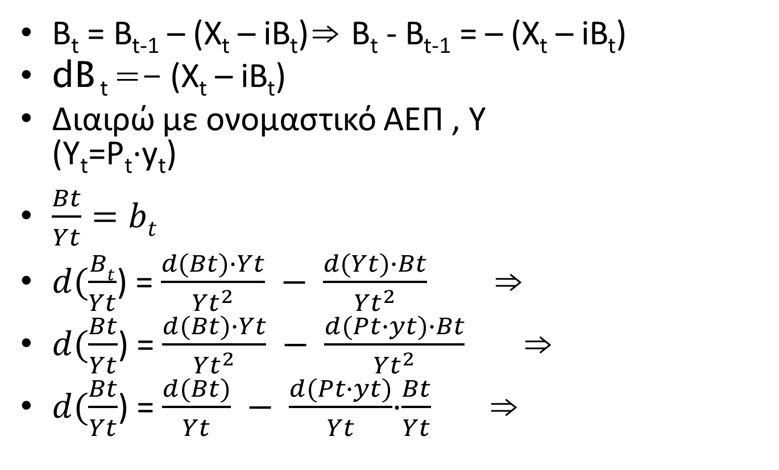
Μεγέθυνση – χρέος και ελλείμματα
Β_{t} = B_{t-1} – (X_{t} – iB_{t})⇒ Β_{t} - B_{t-1} = – (X_{t} – iB_{t})
dB _{t} =- (X_{t} – iB_{t})
Διαιρώ με ονομαστικό ΑΕΠ , Υ (Υ_{t}=P_{t}∙y_{t})
$\frac{Bt}{Yt}=bt$
$d(\frac{Bt}{Yt}$) = $\frac{d(Bt)∙Yt}{{Yt}^{2}} − \frac{d(Yt)∙Bt}{{Yt}^{2}}$ ⇒
$d(\frac{Bt}{Yt}$) = $\frac{d(Bt)∙Yt}{{Yt}^{2}} − \frac{d(Pt∙yt)∙Bt}{{Yt}^{2}}$ ⇒
$d(\frac{Bt}{Yt}$) = $\frac{d(Bt)}{Yt} − \frac{d(Pt∙yt)}{Yt}$∙$\frac{Bt}{Yt}$ ⇒

Slide 26
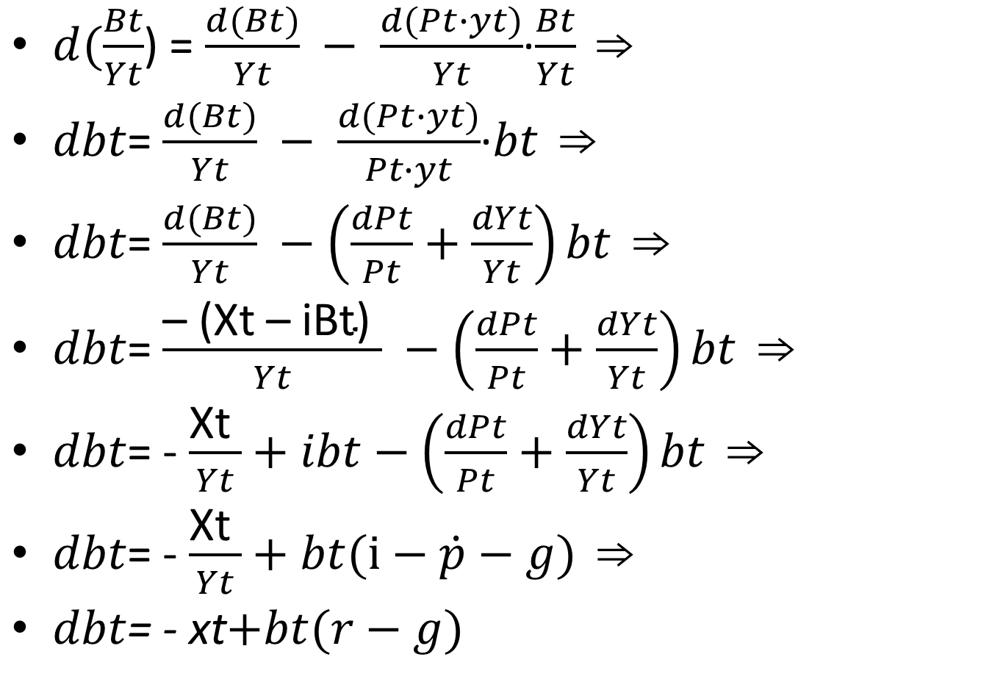
$d(\frac{Bt}{Yt}$) = $\frac{d(Bt)}{Yt} − \frac{d(Pt∙yt)}{Yt}$∙$\frac{Bt}{Yt}$ ⇒
$dbt$= $\frac{d(Bt)}{Yt} − \frac{d(Pt∙yt)}{Pt∙yt}$∙$bt$ ⇒
$dbt$= $\frac{d(Bt)}{Yt} −\left(\frac{dPt}{Pt}+\frac{dYt}{Yt}\right)bt$ ⇒
$dbt$= $\frac{\text{–} \text{(}\text{X}\text{t} \text{–} \text{i}\text{B}\text{t}\text{)} }{Yt} −\left(\frac{dPt}{Pt}+\frac{dYt}{Yt}\right)bt$ ⇒
$dbt$= - $\frac{\text{X}\text{t} }{Yt}+ibt−\left(\frac{dPt}{Pt}+\frac{dYt}{Yt}\right)bt$ ⇒
$dbt$= - $\frac{\text{X}\text{t} }{Yt}+bt(i−\dot{p}−g)$ ⇒
$dbt$= - xt$+bt(r−g)$

Slide 27
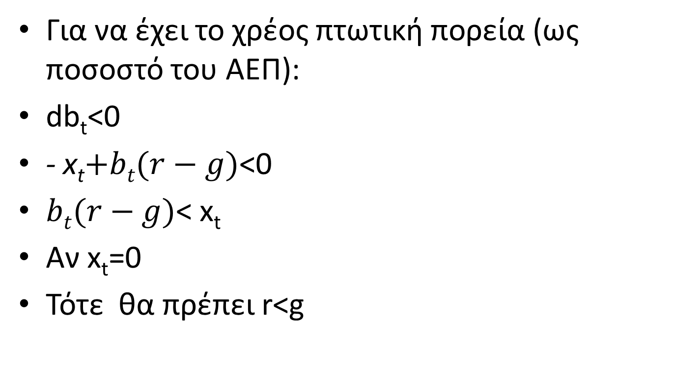

$dbt$= - x_{t}$+bt(r−g)$
Για να έχει το χρέος πτωτική πορεία (ως ποσοστό του ΑΕΠ):
db_{t}<0
- x_{t}$+bt(r−g)$<0
$bt(r−g)$< x_{t}
Αν x_{t}=0
Τότε θα πρέπει r<g

Slide 28

Βιωσιμότητα του χρέους
r < g
(i -$\dot{p}$) < g
Ρόλος πληθωρισμού
Εσωτερικό χρέος

Slide 29
Πηγή: Σ. Δημέλη 2010, Μακροοικονομικά Μεγέθη και Ανάπτυξη

Slide 30
Dalamagas, B. (2000),Public sector and economic growth: the Greek experience, Applied Economics.

Slide 31
Θεωρητικό πλαίσιο
Δύο τομείς: ιδιωτικός (C), δημόσιος (G)
Παραγωγή
Δημόσιος τομέας:
δημόσια κατανάλωση
ή
δημόσια κατανάλωση + μεταβιβάσεις + μεταβλητή που αντιπροσωπεύει τις στρεβλώσεις στην κατανομή του εισοδήματος

Slide 32


Συναρτήσεις παραγωγής:
Κατανομή παραγωγικών συντελεστών:
παραγωγή
Σχετική παραγωγικότητα εργασίας – κεφαλαίου στους δύο τομείς:

Slide 33

Συναρτήσεις παραγωγής Cobb-Douglas
α, α΄, β, β΄, ελαστικότητα του τομέα παραγωγής G ή C σε σχέση με τον αντίστοιχο παραγωγικό συντελεστή,
γ, ελαστικότητα παραγωγής του ιδιωτικού τομέα σε σχέση με τη δημόσια δαπάνη

Slide 34


Με διαδοχικές αντικαταστάσεις⇒
Εμπειρική εκτίμηση σχέσης μεγέθυνσης και μεγέθυνσης του δημόσιου τομέα (λόγος δημοσίων δαπανών ως προς το εισόδημα Υ)

Slide 35

Εκτίμηση
1948-1994 (Ελλάδα)
Όλες οι μεταβλητές σε σταθερές τιμές αποπληθωρισμένες με αποπληθωριστή ΑΕΠ σταθερές τιμές 1984.
Κεφάλαιο:
Πρώτες παρατητήσεις για την επένδυση: 1948-55 → αρχικό απόθεμα κεφαλαίου
ρ: ποσοστό απόσβεσης

Slide 36
Επιπρόσθετοι παράγοντες που επηρεάζουν την μεγέθυνση:
Πραγματική ποσότητα χρήματος (χρήμα αυξάνει την αποδοτικότητα των παραγωγικών συντελεστών σε σχέση με την αχρήματη οικονομία)
Εξαγωγές (ανταγωνισμός, οικονομίες κλίμακος, τεχνολογία, παραγωγική δυναμικότητα)
Εισαγωγές (έλλειψη ξένου συναλλάγματος)

Slide 37
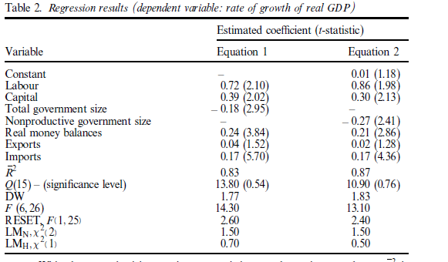

Slide 38
Συνολικό μέγεθος του τομέα της κυβέρνησης:
Δημόσιες εισροές στην παραγωγική διαδικασία
Καταναλωτικές δαπάνες του δημοσίου
Μη παραγωγικές δαπάνες του δημοσίου:
Από τις καταναλωτικές δαπάνες αφαιρούνται οι δαπάνες για άμυνα και εκπαίδευση

Slide 39
Πώς δικαιολογείται η αρνητική επίδραση του δημόσιου τομέα στην παραγωγή;
Η επέκταση του δημόσιου τομέα → αυξημένη φορολογία → στρεβλώσεις
Παραγκωνισμός του ιδιωτικού τομέα
(έλεγχοι αγοράς, γραφειοκρατία, αυξημένο κόστος παραγωγής στα δημόσια αγαθά → αυξημένη φορολογία → λιγώτερες επενδύσεις
Εξαγωγές –μη σημαντικές όταν περιλαμβάνονται και οι εισαγωγές (περιορισμός ξένου συναλλάγματος )

Slide 40
Journal of Economic Policy Reform, Aug. 2016

Slide 41
3 κατηγορίες δημοσίων δαπανών
Δημόσιες επενδύσεις
Δημόσια κατανάλωση
Κοινωνικές δαπάνες (συντάξεις, επιδόματα…)
Barro (1990-91) δημόσιες δαπάνες ως παραγωγικός συντελεστής:
y=A k^{1-α}g^{α} όπου
y κατά κεφαλήν ΑΕΠ
Α, συνολική παραγωγικότητα συντελεστών
k, κεφάλαιο ανά εργαζόμενο
g, δημόσια δαπάνη ανά εργαζόμενο.

Slide 42
Barro (1990) δημόσια δαπάνη και μεγέθυνση
Σε χαμηλά επίπεδα δαπάνης, η επίδραση της αύξησης των δ. δαπανών στην οικονομική μεγέθυνση είναι θετική.
καθώς αυξάνεται η δημόσια δαπάνη, μετά από ένα κρίσιμο ποσοστό, όπου η θετική επίδραση στη μεγέθυνση μεγιστοποιείται,
η επίδραση στη μεγέθυνση γίνεται αρνητική.

Slide 43
Laffer curve

Slide 45
Εμπειρική έρευνα
Ετήσια στοιχεία από 23 χώρες του ΟΟΣΑ (OECD)
Εκτίμηση panel
Επιλέγουν μεθόδους εκτίμησης που περιορίζουν προβλήματα ετεροσκεδαστικότητας, πολυσυγγραμμικότητας, προβλήματα που σχετίζονται με την ενδογένεια των ανεξάρτητων μεταβλητών.
Πρώτες διαφορές, χρονικές υστερήσεις των ανεξάρτητων μεταβλητών.

Slide 46
εκτίμηση
όπου
Χi οι ερμηνευτικές μας μεταβλητές που περιλαμβάνουν
Δημόσια καταναλωτική δαπάνη/AEΠ
Δημόσια κοινωνική κατανάλωση/ΑΕΠ
Δημόσια επένδυση/ΑΕΠ
Άλλες μεταβλητές που επηρεάζουν την μεγέθυνση και ανάπτυξη όπως
Δευτεροβάθμια εκπαίδευση (αριθμός μαθητών/συνολικός πληθυσμός αυτής της ηλικίας) (ανθρώπινο κεφάλαιο),
Ιδιωτική επένδυση/ΑΕΠ
Αύξηση πληθυσμού
Προσδόκιμο ζωής
Γονιμότητα (fertility rate)

Slide 47
Τελικά εκτιμούν την

Slide 49
Συμπεράσματα
Δημόσια κατανάλωση: καμία επίδραση στην αύξηση του κατά κεφαλήν ΑΕΠ
Δημόσια επένδυση: καμία επίδραση στην αύξηση του κατά κεφαλήν ΑΕΠ
Δημόσια κοινωνική δαπάνη: αρνητική επίδραση στην αύξηση του κατά κεφαλήν εισοδήματος

